Slide 1

Wprowadzenie do Piotr Falkowski

Slide 2
O mnie
ponad 7 lat w JAVIE
ponad 2 lata w AWS
Od roku na RODOS

Slide 3
Po co
3 z 30 osób na ostatniej ZJAVIE pracowało z AWS
Aby szukać informacji musisz wiedzieć o co pytać
Trudność w przygotowaniu „głębszych” prezentacji
Lider
AWS – 62%
AZURE – 20%
GOOGLE – 12%

Slide 4
Agenda
Infrastruktura AWS
Główny problem w pracy z AWS
Dlaczego AWS?
Services
Pricing Principle
Security

Slide 5
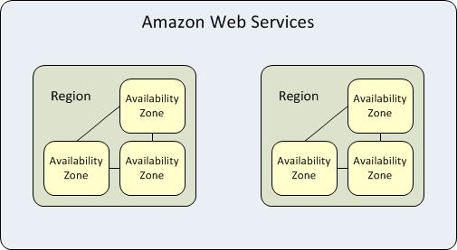
Infrastruktura AWS

Slide 6
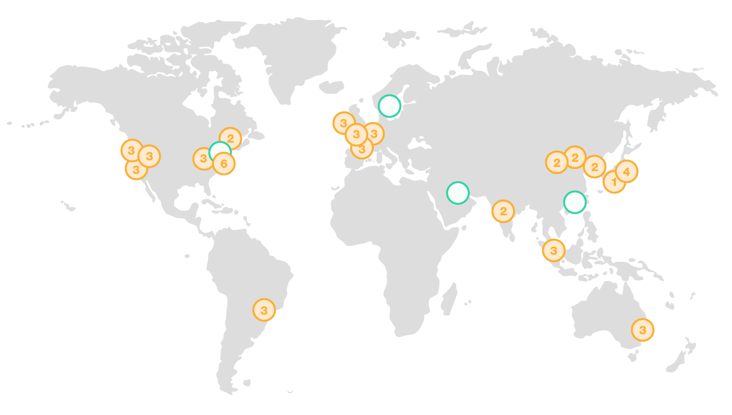
Infrastruktura AWS

Slide 7
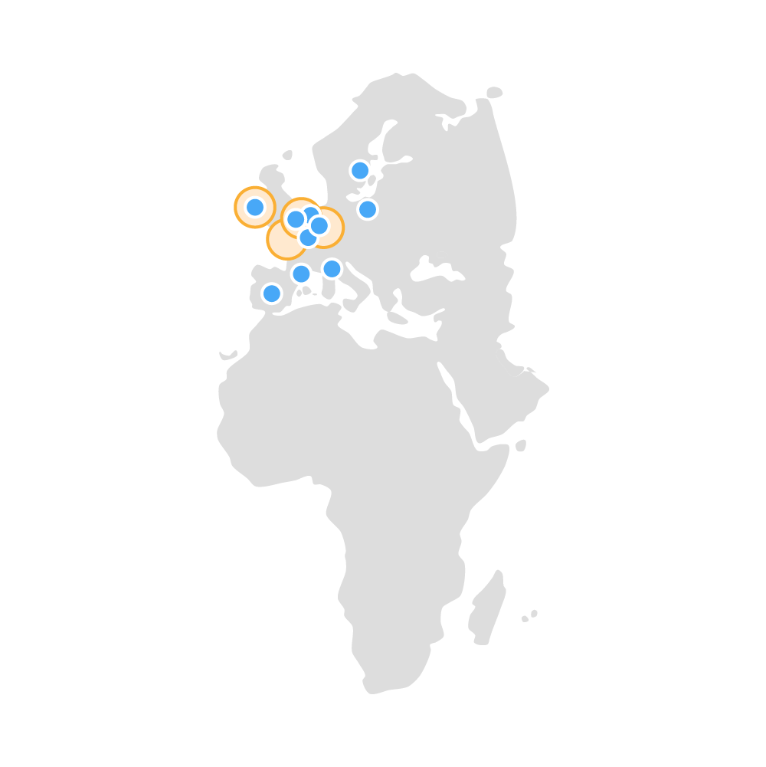
Infrastruktura AWS
eu-west-1 (Ireland) Region (2007); 3AZ
eu-central-1 (Frankfurt) Region (2014); 3AZ
eu-west-2 (London) Region (2016); 3AZ
eu-west-3 (Paris) Region (2017); 3AZ
Edge locations - Amsterdam, The Netherlands (2); Berlin, Germany; Dublin, Ireland; Frankfurt, Germany (6); Helsinki, Finland; London, England (5); Madrid, Spain (2); Manchester, England; Marseille, France; Milan, Italy; Munich, Germany; Palermo, Italy; Paris, France (3); Prague, Czech Republic; Stockholm, Sweden (3); Vienna, Austria; Warsaw, Poland; and Zurich, Switzerland.

Slide 8
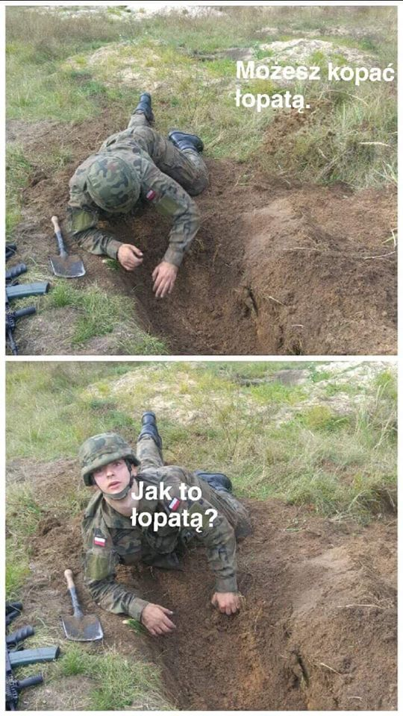
Główny problem w pracy z AWS
Mnogość dostępnych serwisów
Mnogość opcji konfiguracji serwisów
Mnogość opcji cenowych
Ciągłe zmiany !

Slide 9
Dlaczego AWS?
Mnogość możliwości :
Mnóstwo serwisów, ciągle dodają nowe, usprawniają stare
Podstawowy monitoring i alarming z 0 wysiłkiem pracy
Mnóstwo rozmiarów maszyn ( VM, DB)
Mnóstwo opcji do zaoszczędzenia
Silne wsparcie Serverless

Slide 10
AWS - Services
Compute
Storage
Database
Networking & Content Delivery
Management Tools
Customer Engagement (?)
Application Integration
Analitics

Slide 11
AWS - Compute
EC2 / Lightsail – wirtualne serwery
Elastic Container Service – wirtualne kontenery docker
Lambda – serverless (JAVA, .NET, NodeJS, PYTHON)
Elastic Beanstalk – wirtualne serwery, z zarządzanym kontenerem (np. tomcat)

Slide 12
AWS - Storage
S3 – ‚ jak ftp’ , tam nie ma folderów ; wszystko to tylko część klucza, może być publiczne
Glacier – s3 , tanie przechowywanie, dlugi czas dostępu (może być w godzinach)
EFS – dyski wirtualnych serwerów EC2

Slide 13
AWS - Database
RDS – wirtualne serwery z zainstalowana baza
DynamoDB – usługa, ‚baza’ NOSQL, cena ~ przepustowość,

Slide 14
AWS - Networking & Content Delivery
VPC – wirtualna prywatna siec wewnątrz konta AWS
CloudFront – CDN, kopie osadzone w Edge Location
Route 53 – konfiguracja DNS
API Gateway – serverless API ~ Proxy
Direct Connect – umożliwia spięcie VPC z prywatna siecią wewnętrzna

Slide 15
AWS - Customer Engagement
SES – wysyłka / odbiór e-maili

Slide 16
AWS - Application Integration
Amazon MQ – wirtualne serwery z Active MQ
Simple Notification Service – serwis do rozsyłania notyfikacji (odbiera SQS, wysyłka SMS, E-Maili…)
Simple Queue Service – usługa, kolejki wiadomości

Slide 17
AWS- Analitics
Elasticsearch Service
Data Pipeline
Kinesis

Slide 18
Pricing Principle
Pay-as-you-go:
Płacisz kiedy potrzebujesz
Płacisz za tyle ile potrzebujesz

Slide 19
Pricing Principle
Pay less by using more
Cena za jednostkę spada wraz z użyciem
S3 storage - Ireland
First 50 TB / Month | $0.023 per GB
Next 450 TB / Month | $0.022 per GB
Over 500 TB / Month | $0.021 per GB
S3 transfer out Ireland
Up to 1 GB / Month | $0.00 per GB
Next 9.999 TB / Month | $0.09 per GB
Next 40 TB / Month | $0.085 per GB
Next 100 TB / Month | $0.07 per GB
Greater than 150 TB / Month | $0.05 per GB

Slide 20
Pricing Principle
Save when you reserve
Różne metody opłaty za instancję EC2 I RDS (RDS stoi na EC2 ;) )
On-Demand – płacisz za każda pełną godzinę (chyba że masz Linuxa) uruchomienia maszyny
Rezerwacja - płacisz za wszystkie godziny rezerwacji, czy maszyna jest używana czy nie
No Upfront – płatne na koniec każdego miesiąca
Partial Upfront – częsciowo płatne z gory, częsciowo na koniec każdego miesiąca
All Upfront – płatne z gory
1 lub 3 lata
Standard / Convertible

Slide 21
Naliczanie zużycia Reserved Instances
Instancja | 01:00 | 01:15 | 01:30 | 01:45
1
2
3
4
Instancja | 01:00 |  | 01:15 |  | 01:30 | 01:45
1
2
3
4
 | Reserved Instance 1h |  |  |  |  | OD

Slide 22
Najczęstsze błędy dobierania “reserved instances”
Tylko rezerwacja ‘All-Upfront’
Nieregularne i rzadkie zakupy rezererwacji
Niepoprawna kalkulacja potrzeb

Slide 23
EC2 Spot Instances
“Giełda” instancji
Do 90% taniej taniej niż On Demand
2 minuty przed “zabraniem” otrzymamy notyfikację

Slide 24
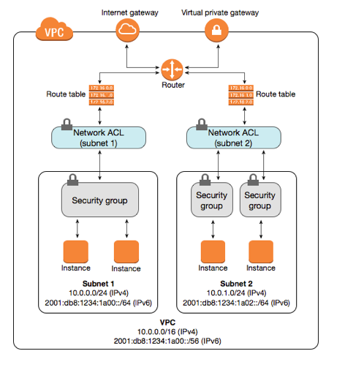
Security
Warstwa sieciowa
https://docs.aws.amazon.com/AmazonVPC/latest/UserGuide/VPC_Security.html

Slide 25
Security - IAM
Warstwa uprawnień - IAM (Identity and Access Management)
User ( AWS Console / Programatic)
Group
Role

Slide 26

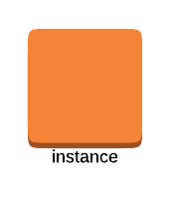
Security - IAM

Slide 27
Security - IAM
{
"Version": "2008-10-17",
"Statement": [
{
"Effect": "Allow",
"Principal": {
"AWS": "arn:aws:iam::1:role/XYZ"
},
"Action": [
"s3:GetObject",
"s3:PutObject",
"s3:DeleteObject"
],
"Resource": "arn:aws:s3:::my-bucket/*"
}
]
}
{
"Version": "2012-10-17",
"Statement": [
{
"Action": [
"s3:GetObject",
"s3:PutObject",
"s3:DeleteObject"
],
"Resource": "arn:aws:s3:::my-bucket/*",
"Effect": "Allow"
}
]
}

Slide 28
Podsumowanie
Infrastruktura AWS
Główny problem w pracy z AWS
Dlaczego AWS?
Services
Pricing Principle
Security

